Slide 1
AIN6501
Auditoría Informática
Experiencia de aprendizaje 2
Implementación

Slide 2
Unidad de Aprendizaje N°3
Planificación y Diseño de Pruebas de Software
Aprendizaje Esperado:
Diseñar casos de prueba que den cobertura a la totalidad de un requerimiento informático.
Realizar el trabajo bajo presión de acuerdo al tiempo del encargo.
Trabajar en equipo para alcanzar los objetivos y soluciones a los problemas.
Demostrar tolerancia a la frustración durante el desarrollo del problema planteado.
Reconocer las características del correcto diseño de casos de prueba de un requerimiento informático.

Slide 3

Proceso de Testing
Planificar y controlar
Analizar y diseñar
Implementar y ejecutar
Evaluar los criterios existentes y reportar
Cerrar las pruebas
Notes:
Recordar las distintas etapas del proceso de testing, en esta unidad nos centraremos en las dos primeras etapas del proceso. Planificar y controlar; Analizar y diseñar

Slide 4
Implementación
En base a las condiciones de prueba realizadas anteriormente(tipos y estrategias de prueba diseñados para este test) se crean casos de prueba y se establecer el ambiente de prueba.
En etapa del proceso se debe:
Desarrollar y priorizar los casos de prueba.
Crear conjuntos de pruebas(test suits), a partir de los casos de prueba, para una ejecución de prueba eficiente.
Implementar y verificar el ambiente de pruebas.
Notes:
Se necesita de toda la documentación y prototipos posibles:
Diseños
Modelos ER
Diagramas de flujo
Casos de uso

Slide 5
Caso de prueba
Es un conjunto de condiciones que se utilizan para determinar si una aplicación, un sistema software o una característica de éstos es parcial o completamente satisfactoria.

Slide 6
Casos de Prueba y Datos de Prueba
Caso de prueba:
Descripción de lo que se va a probar.
Es un proceso creativo.
Datos de prueba:
Conjunto de datos necesario para ejecutar un caso de prueba.
Se detectan, no se crean.

Slide 7
Casos de Pruebas Estándar
Son casos generales que abarcan características que deben cumplir todos los SW como por ejemplo:
Despliegue correcto de imágenes
Botones acorde con su funcionalidad
Revisión de ortografía
Formato de datos
Revisión de cantidad de caracteres que acepta un campo
Redacción
Campos en blanco, etc.

Slide 8
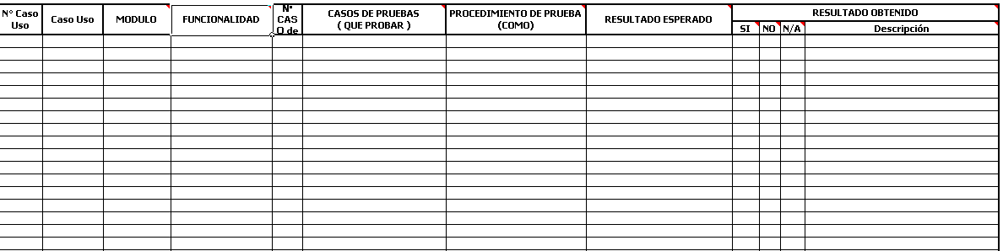
Planilla de casos de prueba
Para realizar las pruebas se debe generar un listado de casos de pruebas que van a ser una guía durante todo el proceso de Testing de SW.

Slide 9
Casos de prueba
ID del caso
Se debe establecer un identificador para cada prueba.
Descripción
De la prueba a realizar
Pasos/procedimiento
Se deben escribir los pasos necesarios para poder realizar el caso.
Datos
Se debe especificar el lote de prueba.
Resultado esperado
Es la consecuencia esperada de la ejecución del caso.
Prioridad
Alta, media y baja. Generalmente los de alta son los de regresión.

Slide 10
ID del caso
Identificador único para cada prueba, por tanto, no pueden repetirse.
Pueden ser números correlativos o compuestos:
Ej: 01, 02, 03, 04, 05, 06, 07, 08, 09, 10, 11, 12, etc.
Ej: CP01, PC02, PC03, PC04, CP05, PC06, CP07, etc.

Slide 11
Descripción
Debe ser clara, breve, simple.
Se debe estructurar la descripción de manera que resulte claro qué se desea probar (y en lo posible en qué contexto se debe producir).
Debe ser un buen resumen de la prueba a realizar.
No debería ser necesario más detalle para entenderlo a alto nivel.

Slide 12
Descripción
Identificación rápida y unívoca
Debe contener las palabras clave que faciliten su búsqueda.
No deben existir dos casos de prueba con la misma descripción.
Usar operadores lógicos siempre que se pueda
Incorrecto
“Eliminar un cliente con facturas asociadas.”
Correcto
“Cliente. Facturas > 1. Eliminar.”
Esto ayuda a identificar más rápido otros casos:
Cliente. Facturas = 0. Eliminar. Cliente. Facturas = 1. Eliminar.

Slide 13

Procedimiento
Acciones que se deben realizar para realizar la prueba:
Especificar con quién se ingresa al sistema (usuario/rol/perfil).
Detallar que acciones se debe realizar.
Ultima acción necesaria para ejecutar poder verificar el resultado de la prueba.

Slide 14
Procedimiento
Ejemplo
Ingresar al sistema con un usuario con rol Vendedor.
Ingresar al módulo Cobranzas.
Ingresar a la opción “Generar cobranza”.
Completar los campos de la cobranza con datos válidos.
Presionar el botón “Generar”.

Slide 15
Datos de prueba
Datos que nos permiten ejecutar la prueba.
Permiten a realizar la prueba con mayor rapidez y fluidez.
No todos los casos tienen datos asociados.
Se especifica un dominio de datos con los que se realizara la prueba.
Notes:
Lote de Datos: Información necesaria para ejecutar un caso de prueba.

Slide 16
Datos - Ejemplo
Pasos
Ingresar al sistema con un usuario con rol (ver datos).
Ingresar al módulo Cobranzas.
Ingresar a la opción “Generar cobranza”.
Completar los campos de la cobranza con datos inválidos (ver datos).
Presionar el botón “Generar”.
Datos
Roles: Vendedor, Jefe de ventas, administrador
Datos inválidos:
Importe: -500, 1321321312, etc.
Fecha: 001/002/2022, 1/1/1, etc.

Slide 17
Resultado esperado
Es el efecto esperado de la ejecución del caso.
Cualquier discrepancia entre el resultado obtenido y el esperado debe ser reportado como un defecto.
El defecto se debe especificar con el mayor detalle posible.
Seguir probando ya que estas diferencias pueden generar uno o más errores.

Slide 18
Resultado esperado - Ejemplo
Definición
Ventas. Cobranzas. Datos válidos. Grabar.
Resultado esperado
Se da de alta la cobranza ingresada. Se envía un mail a los usuarios del departamento de ventas (ver datos). Se redirige a la pantalla de Listado de Cobranzas y se ve reflejada como primer cobranza la recientemente generada.

Slide 19
Prioridades
Alta
Relacionadas con la funcionalidad del SW, con las pruebas de regresión
Si fallan bloquean la ejecución de las pruebas
Media
Pueden estar relacionados a la funcionalidad y a la forma del SW.
Son los casos que, generalmente, presentan más errores
Baja
Relacionadas a la forma
Agregan calidad al producto
No son bloqueantes

Slide 20
Prioridades - Ejemplo
Alta
Desc.: Login. Usuario correcto. Clave correcta.
Resul. Esper.: Se ingresa al sistema y cargar la pantalla de Listado de usuarios.
Media
Desc.: Login. Usuario correcto. Clave incorrecta.
Resul. Esper.: No se puede ingresar. El sistema muestra un mensaje indicando que la clave o el usuario son incorrectos.
Baja
Desc.: Login. Ortografía y gramática.
Resul. Esper.: La ortografía y gramática de la pantalla de ingreso es correcta.
Notes:
Des.: Descripción
Resul. Esper.: Resultado esperado

Slide 21
Generales
La definición de casos es un proceso creativo. ¡Se debe pensar y analizar para definir!
Se debe identificar que estrategias y técnicas de pruebas se van a aplicar a cada caso.
Un caso de prueba debe tener toda la información necesaria para poder ejecutar una prueba.
En un módulo/pantalla, nunca debe faltar un caso de prueba para la revisión de gramática y ortografía.
Si es necesario, indicar un lote de datos con los que se deba realizar la prueba.
¡Los casos de prueba deben mantener actualizados!
Los casos de prueba deben tener una correcta gramática y ortografía.

Slide 22
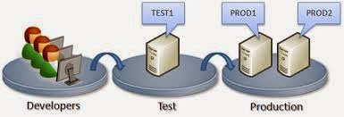
Ambiente de prueba
Se debe preparar un ambiente de pruebas similar al de producción.
Este debe tener todos los requisitos necesarios para ejecutar el SW a probar.
Se debe verificar que este se ha configurado correctamente antes de comenzar la ejecución del testing de SW.

Slide 23
Ejemplos
casos de prueba v/s caso de uso

Slide 24
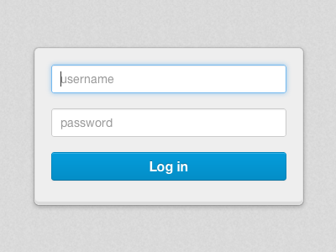
CASO de USO “Entrada Sistema”

Slide 25
CASO de PRUEBA CP1 CASO de USO “Entrada Sistema”
ID: CP1
Descripción: Password incorrecta
Procedimiento:
Comprobar que en la BD existe usuario hacker
Escribir “hacker” en el campo de texto “username”
Escribir “hacker” en el campo de texto “password”
Pulsar botón “Login”
Datos de prueba usuario “hacker” password “hacker”
Resultado esperado no deja entrar a un usuario existente con un password equivocado. Debe desplegar un mensaje de error.

Slide 26
CASO de PRUEBA CP2 CASO de USO “Entrada Sistema”
ID: CP2
Descripción: Password correcta
Procedimiento:
Comprobar que en la BD existe usuario hacker
Escribir “hacker”en el campo de texto “username”
Escribir “kaixo” en el campo de texto “password”
Pulsar botón “Login”
Datos de prueba usuario “hacker” password “kaixo”
Resultado esperado: deja entrar a un usuario existente al sistema.

Slide 27
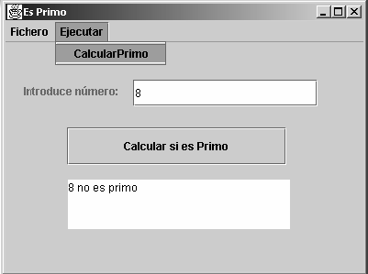
CASO de USO “Identificar números primos”

Slide 28
CASO de PRUEBA CP3 CASO de USO “Identificar números primos”
ID: CP3
Descripción: detecta número primo
Procedimiento:
Escribir “7” en el campo de texto “Introduce número”
Pulsar botón “Calcular si es primo”
Datos de prueba: 7
Resultado esperado: despliega mensaje “7 es primo”

Slide 29
CASO de PRUEBA CP4 CASO de USO “Identificar números primos”
ID: CP4
Descripción: detecta valor límite 0
Procedimiento:
Escribir valores límites “0” en el campo de texto “Introduce número”
Pulsar botón “Calcular si es primo”
Datos de prueba: 0
Resultado esperado: despliega mensaje número no positivo.

Slide 30
CASO de PRUEBA CP5 CASO de USO “Identificar números primos”
ID: CP5
Descripción: detecta valor límite -1
Procedimiento:
Escribir valores límites “-1” en el campo de texto “Introduce número”
Pulsar botón “Calcular si es primo”
Datos de prueba: -1
Resultado esperado: despliega mensaje número no positivo.

Slide 31
CASO de PRUEBA CP6 CASO de USO “Identificar números primos”
ID: CP6
Descripción: detecta valor límite 1
Procedimiento:
Escribir valores límites “1” en el campo de texto “Introduce número”
Pulsar botón “Calcular si es primo”
Datos de prueba: 1
Resultado esperado: despliega mensaje número “1 es primo”.

Slide 32
CASO de PRUEBA CP7 CASO de USO “Identificar números primos”
ID: CP7
Descripción: detecta datos basura
Procedimiento:
Escribir caracteres “abc” en el campo de texto “Introduce número”
Pulsar botón “Calcular si es primo”
Datos de prueba: abc
Resultado esperado: despliega mensaje datos incorrectos.

Slide 33
CASO de PRUEBA CP8 CASO de USO “Identificar números primos”
ID: CP8
Descripción: Cerrar ventana
Procedimiento:
Pulsar botón X
Datos de prueba: sin datos
Resultado esperado: Se debe cerrar el programa.

